Slide 1
Beroepsvaardigheden Praktijkleren
dr. Wiebe de Vries

Slide 2
Beroepsvaardigheden
Hard
Soft
Technisch
Niet-technisch

Slide 3
Beroepsvaardigheden
Doen
Laten zien
Weten
Toepassen

Slide 4
Beroepsvaardigheden
Simulatie
Scenario’s
Kennis
Vaardigheden

Slide 5
Borging
Niveau | Wie | Wat
Kan de student het? | Peer | Is de student vaardig?
Doet de student het goed? | Docent | Is de student bekwaam?
Doet de student het verantwoord? | Werkbegeleider | Is de student bevoegd?

Slide 6
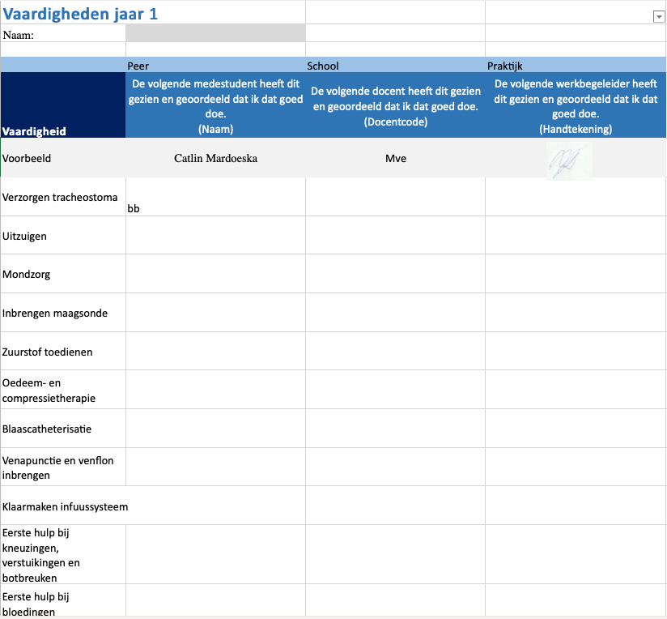

Slide 7
Vragen
Wat moeten wij onze studenten leren?
Wat zouden we onze studenten kunnen leren?
Wat kunnen jullie beter de student leren?

Slide 8
Dank voor jullie aandacht

